Slide 1




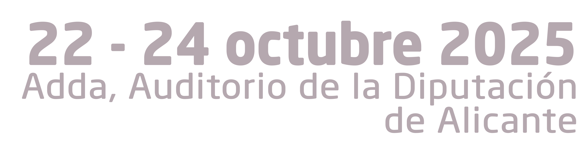
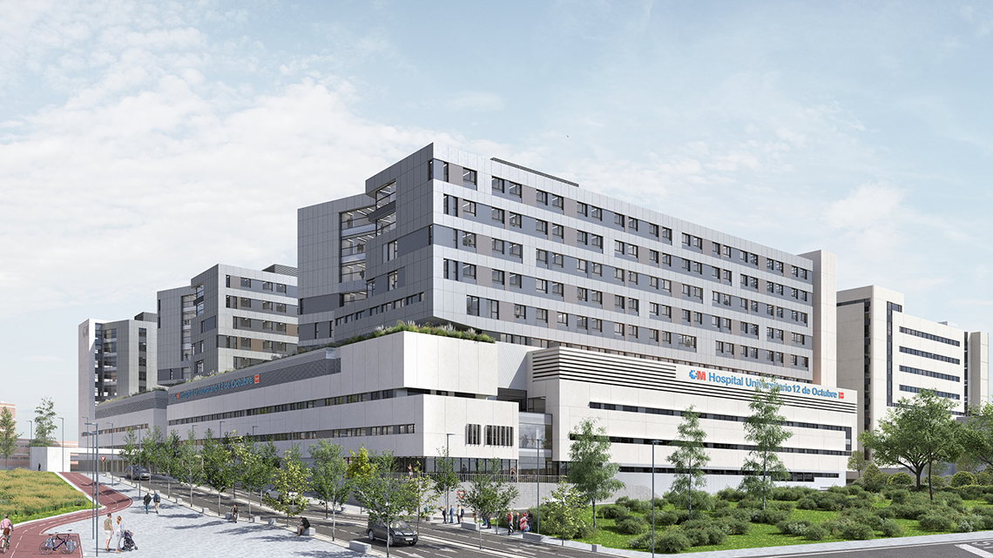





Resultados del trasplante hepático con injertos procedentes de bipartición (Split) en adultos
Silvia Fernández Noel; Julia Gutiérrez; Alberto Marcacuzco Quinto; Anisa Nutu; Jorge Calvo; Alejandro Manrique; Álvaro García Sesma; Iago Justo Alonso; Clara Fernandez Fernández; Carmelo Loinaz Segurola; Oscar Caso Maestro.
@SETHepatico

Slide 2
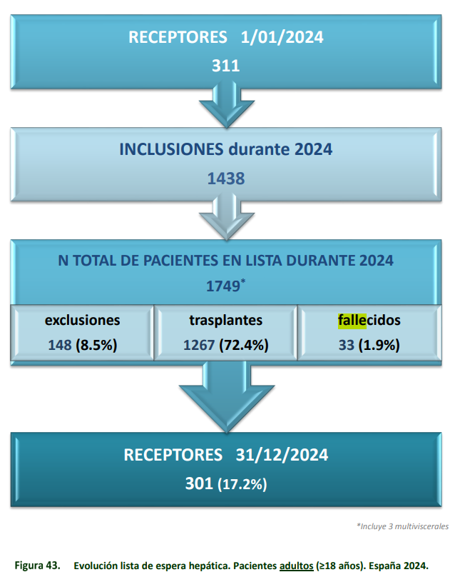
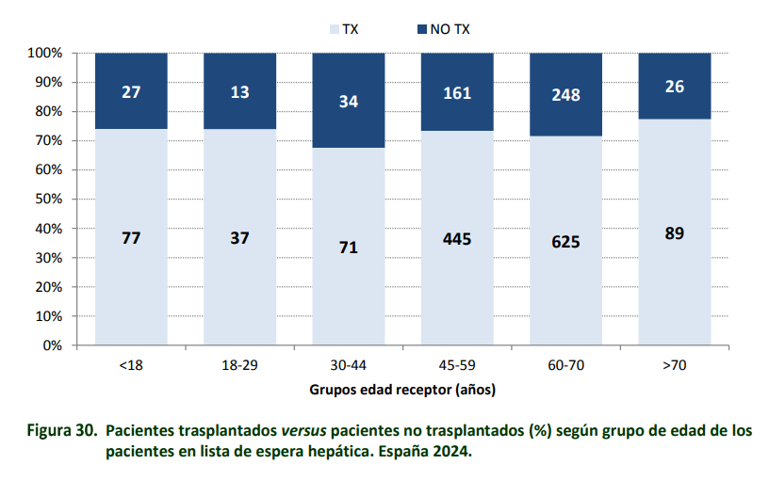
INTRODUCCIÓN
1984 Bismuth y Houssin (reducido)
1988 Pichlmayr (Split)
1990 Strong (donante vivo)
1990 Broeslsch. Primera serie (30 TH tipo Split)
ELTR 1988-2016: 32% TH tipo Split, pero solo el 3,8% de los hígados POTENCIALMENTE divisibles se utilizaron.
2020 ONT <35 year-Split-policy
@SETHepatico
Notes:
El Split surge como una alterantiva para am pliar el pool de donantes desde que pichlmayr lo describiera por primera vez en 1988, pero aun asi ha sido una opción infrautilziada en todo el mundo a lo largo de los años como podemos ver en datos del ELTR en donde desde 1988 hasta 2016 se habían realizado en Europa un 32% de los TH con inejrtos Split, pero esto solo constituís el 3,8% de los órganos potencialmente divisibles.
A lo largo de los últimos años podemos ver como aprox un 20-30% de las nuevas inclusiones realizadas no se trasplantan y no debemos olvidar que aprox un 2% de los receptores fallecen en LE y hasta un 8,5% se excluyen, unos por mejoría pero otros por empeoramiento clínico o progresión de su enfermedad oncológica, por lo que potenciar el pool de donantes con el Split sigue siendo una alterantiva muy a tener en cuenta.
consiste en la división del hígado donante en dos injertos para utilizarse en dos receptores, habitualmente un adulto (lóbulo hepático derecho (LHD) o lóbulo hepático derecho ampliado) y un niño (lóbulo hepático izquierdo (LHI) o sector lateral izquierdo (SLI)), siendo la forma mas aceptada de Split hoy en día. El primer TH de tamaño reducido en niños con injerto parcial de hígado se realizo en 1984 por Bismuth y Houssin (6); poco después Bismuth et al describen la posibilidad de dividir un injerto hepático para dos receptores adultos (7). En 1990, Strong et al. publicaron otro hito en el trasplante hepático utilizando un injerto parcial de donante vivo. Este mismo año, Chiristoph Broeslsch publicó un informe sobre el resultado de 30 trasplantes de hígado dividido. En su informe anual de 2018, el European Liver Transplant Registry mostró que entre 1988 y 2016, el 32% de los procedimientos quirúrgicos del trasplante hepático fueron Split (8).
Para los pacientes con enfermedades hepáticas en etapa terminal, el trasplante de hígado puede ser la única opción de tratamiento. Sin embargo, el número de candidatos para trasplante hepático en lista de espera ha superado significativamente al número de hígados disponibles provenientes de donantes fallecidos. Por ejemplo, en 2018 se añadieron 11,844 candidatos a la lista de espera de trasplante hepático, mientras que solo hubo 7,766 donantes fallecidos.¹ Primer grafico, te muestra datos de 2024, de cuanto TH se hacen vs cuantos quedan en LE sin trasplantar, divididos por edades. Esta brecha significativa entre el número de candidatos en lista de espera y los hígados disponibles afecta especialmente a los niños, debido al número mucho menor de donantes pediátricos fallecidos y a la posible incompatibilidad de tamaño con los hígados de donantes adultos.
El trasplante hepático dividido (Split Liver Transplantation, SLT) permite que un solo hígado de un donante fallecido sea trasplantado a dos receptores, por ejemplo, un niño y un adulto, con el potencial de aumentar el número total de trasplantes (sin necesidad de más donantes fallecidos) y reducir la mortalidad en lista de espera.²
Sin embargo, el número de SLT se ha mantenido estable entre 2003 y 2019, a pesar del aumento en la disponibilidad de hígados de donantes fallecidos y en el número total de trasplantes hepáticos. Solo el 3.8% de los hígados potencialmente dividibles se utilizaron para SLT.³ Esto podría deberse, en parte, a preocupaciones sobre la supervivencia postrasplante de los receptores de SLT en comparación con los de trasplante hepático completo (Whole Liver Transplantation, WLT).

Slide 3
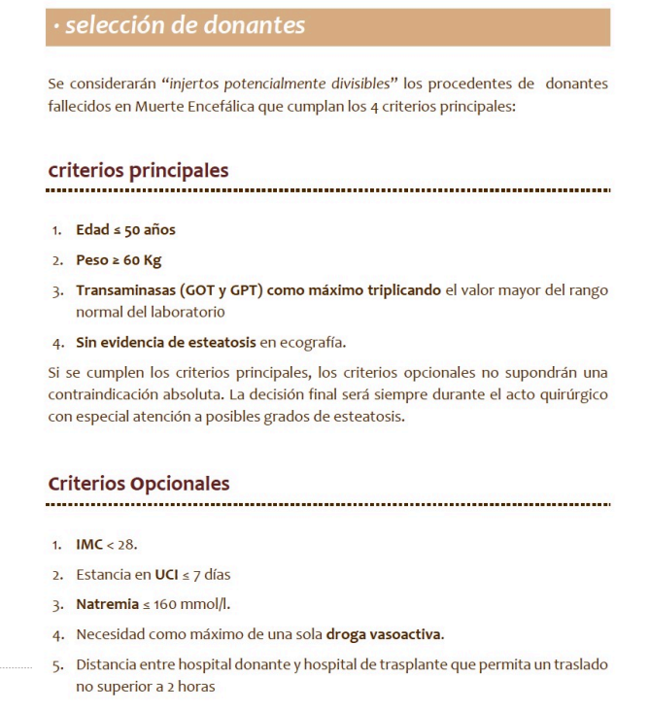
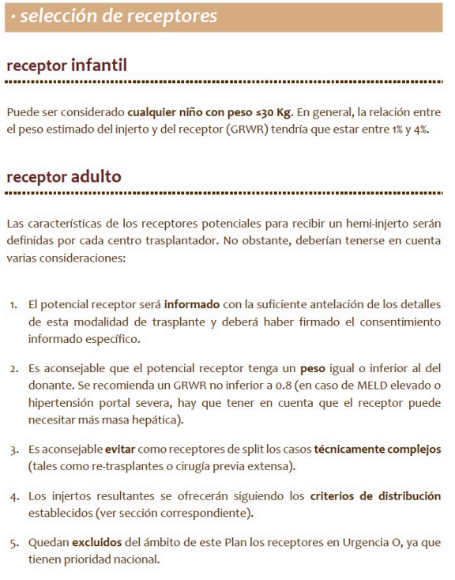
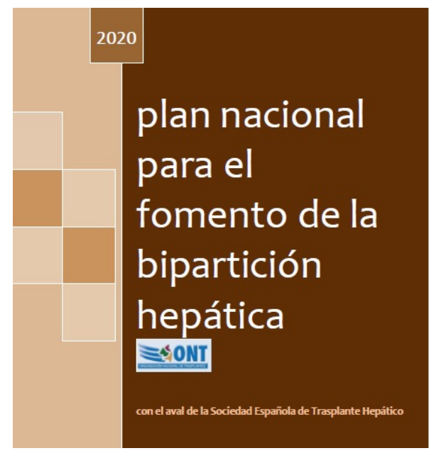
INTRODUCCIÓN
@SETHepatico
Notes:
En nuestro país se publcia este documento que todos conocéis para potenciar el Split, que surge sobre todo como propuesta para disminuir la mortalidad infantil en LE.
Estos son los criterios de selección de donante y receptor.

Slide 4


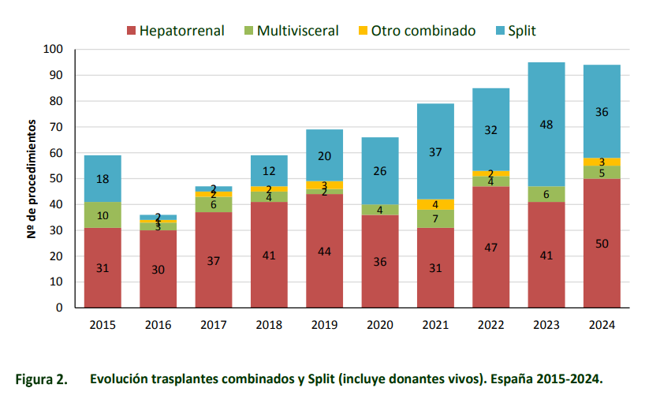
INTRODUCCIÓN
Memoria actividad donación y trasplante hepático. España 2024
@SETHepatico
Notes:
Y desde entonces phemos podido ver como el numero de trasplantes con injertos Split ha aumentado prorgesivamente, triplicando y ahsta cuadrupicando cifras previas.

Slide 5
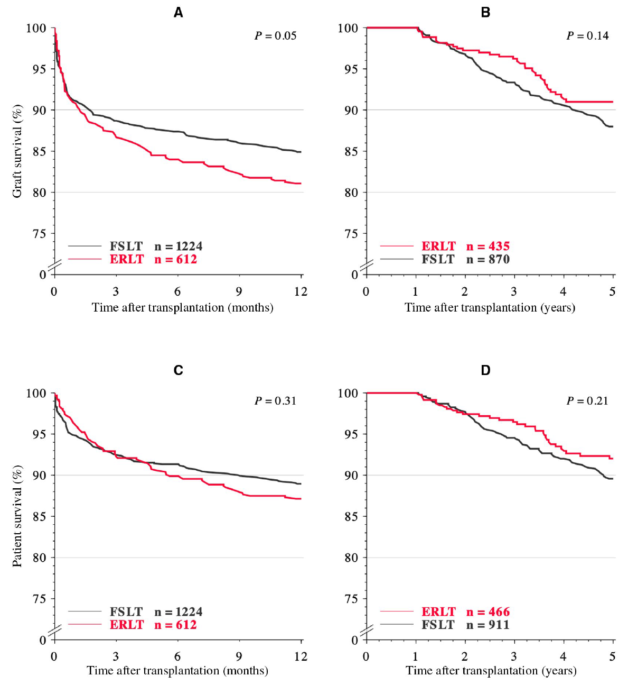
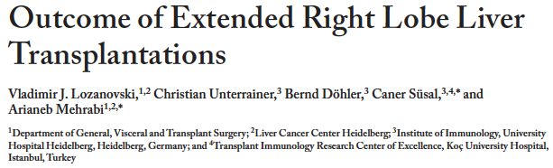
INTRODUCCIÓN
Enero 2000-Diciembre 2019
n=43409 en 94 centros europeos
Split= 756 (1,74%)
Emparejamiento donante-receptor:
MELD <20
TIF <10 horas
Lozanovski VJ et al. Liver Transpl 2022
@SETHepatico
Notes:
Los resultados del Split se han analizado desde hace muchos años y aunque se han relacionado con mayor tasa de complicaciones bilaires y arteriales que el trasplante con inejrtos completos, la supervivencia a largo plazo tanto de injerto como de paciente han sido simialres siempre.

Slide 6
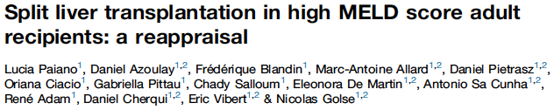
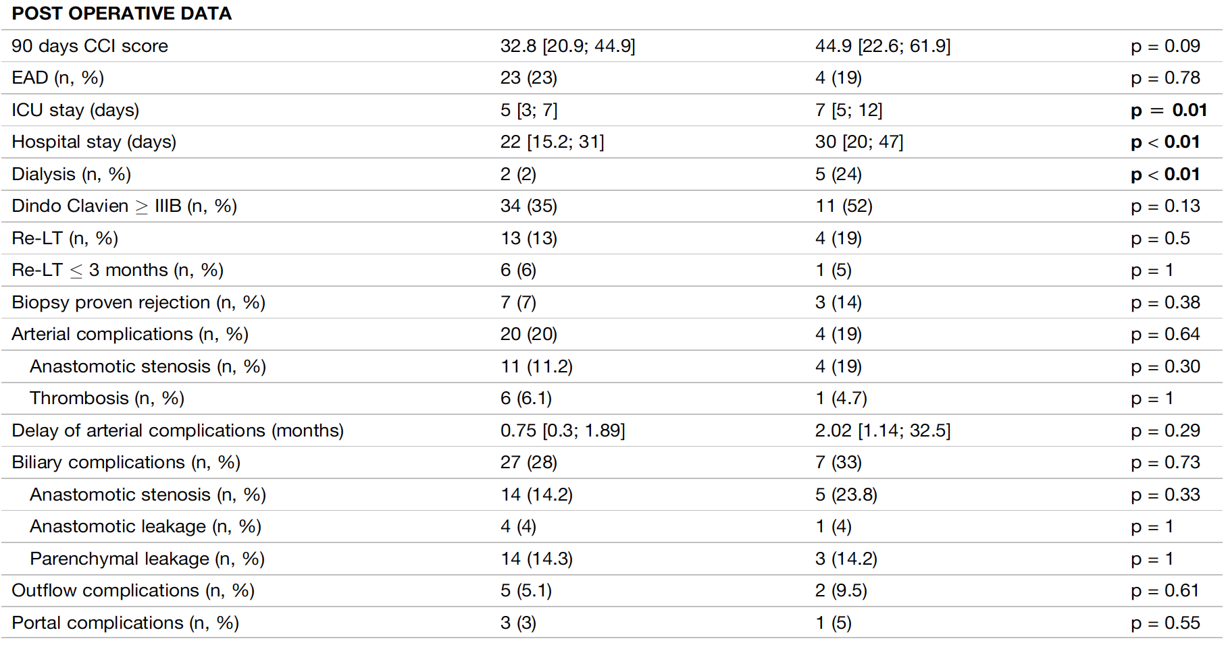
INTRODUCCIÓN
5%
Reconstrucción arterial
Paiano Let al. HPB 2025
@SETHepatico
Notes:
Este trabajo muy reciente del grupo de Paul Brousse publica sus resultadoscon mas de 100 casos realizados en los últimos años comparando el grupo de receptroes con un MELD >25 y un MELD inferior. Aquí podemos ver los resultados que tiene on un atasa de compliaciones arteriales entorno al 20% en ambos grupos, biliares de aprox el 30% en ambos grupos y una tasa de retrasplante del 13 y el 19% respectivamente.

Slide 7
OBJETIVO
Analizar los resultados del TH en nuestro centro con injertos procedentes de bipartición (Split) y compararlos con la literatura.
MATERIAL Y MÉTODOS
Estudio observacional y descriptivo de una cohorte histórica compuesta por todos los pacientes adultos trasplantados con injertos Split en nuestro centro entre enero 2001 y diciembre 2023. Se analizaron múltiples variables del donante, del receptor, de la técnica quirúrgica y de los resultados del trasplante.
61 Split (4,1%)
Enero 2001-Diciembre 2023
1487 TH
1426 injertos completos
@SETHepatico
Notes:
Nuestra hipótesis de trabajo es que el Split es una técnica segura para ampliar el pool de donantes y evitar la mortalidad en lista de espera, pero es fundamental un adecuado conocimiento de la anatomía y de la técnica quirúrgica para poder hacer la división del injerto correctamente y minimizar así el riesgo de complicaciones. Actualmente, la gran mayoría de hígados con posibilidad de bipartición no se dividen por desconocimiento o falta de consenso.
Objetivos
- Principal:
Analizar los resultados del TH en nuestro centro con injertos procedentes de bipartición (Split) y compararlos con la literatura.
- Secundarios:
Analizar las complicaciones asociadas al procedimiento quirúrgico
Analizar la supervivencia del paciente y del injerto
Analizar posibles factores predictores de pérdida del injerto

Slide 8
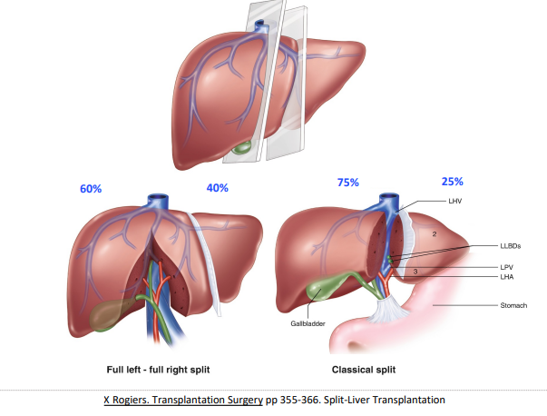
MATERIAL Y MÉTODOS
Bipartición ex-situ o in-situ.
Partición convencional
SLI (II, III) para receptor infantil
LHD + sIV para receptor adulto
Full left-full right
LHI (II, III, IV) para receptor infantil o adulto pequeño
LHD (V-VIII) para receptor adulto
OJO a la división de las venas!!!
@SETHepatico
Notes:
LA bipartición se realizo in-situ o exsitu en función de las condiciones de la extracción, y lo habitual fue realizar la partición convencional dividiendo el inejrto en s2-3 y LHD con s4, aunque como venremos en algunos casos se hizo una división full right-full left, sobre todo antes del 2010.
Se registraron multiples variables relativas a la técnica quirurgca utilziada en base tanto a la anatomía del injerto como a la del receptor.
In situ: Disección del pedículo es importante hacerlo en un primer tiempo para identificar variantes anatómicas que pudieran contraindicar la bipartición. Se expondrán los vasos portales y arteriales derechos e izquierdos. Se puede identificar la VHI (opcional). Se realizará transección del parénquima con un disector-aspirador ultrasónico hepático manteniendo vasos intactos. En principio, se realizará a la derecha del ligamento falciforme intentando, siempre que se pueda, conseguir un solo conducto hepático izquierda para el segmento lateral izquierdo. Al finalizar la partición del parénquima se puede dividir el conducto hepático izquierdo y proceder a la perfusión de los órganos. Una vez completa, se puede extraer el hígado entero y finalizar en el banco o dividir los vasos (arteria, porta y vena hepática izquierda) y retirar los dos hemi-hígados de forma separada. Se deja a criterio del cirujano.
Exsitu: En el hospital pediátrico se hará la partición en cirugía de banco siguiendo los principios descritos anteriormente. Se integrará al equipo adulto para hacer la partición conjuntamente y se establecerán turnos en las zonas de los hospitales trasplantadores pediátricos.
Venas supra-hepáticas. Al injerto infantil le corresponderá la vena hepática izquierda, y al injerto adulto la vena cava y el resto de drenaje venoso (hepática derecha y media).
Vena porta. Al injerto infantil le corresponderá la vena porta izquierda que será seccionada a la derecha del ligamento falciforme intentando preservar la(s) rama que irriga el segmento IV cuando sea posible. Al injerto para el adulto, le corresponderá el tronco portal principal en continuidad con la rama portal derecha.

Slide 9
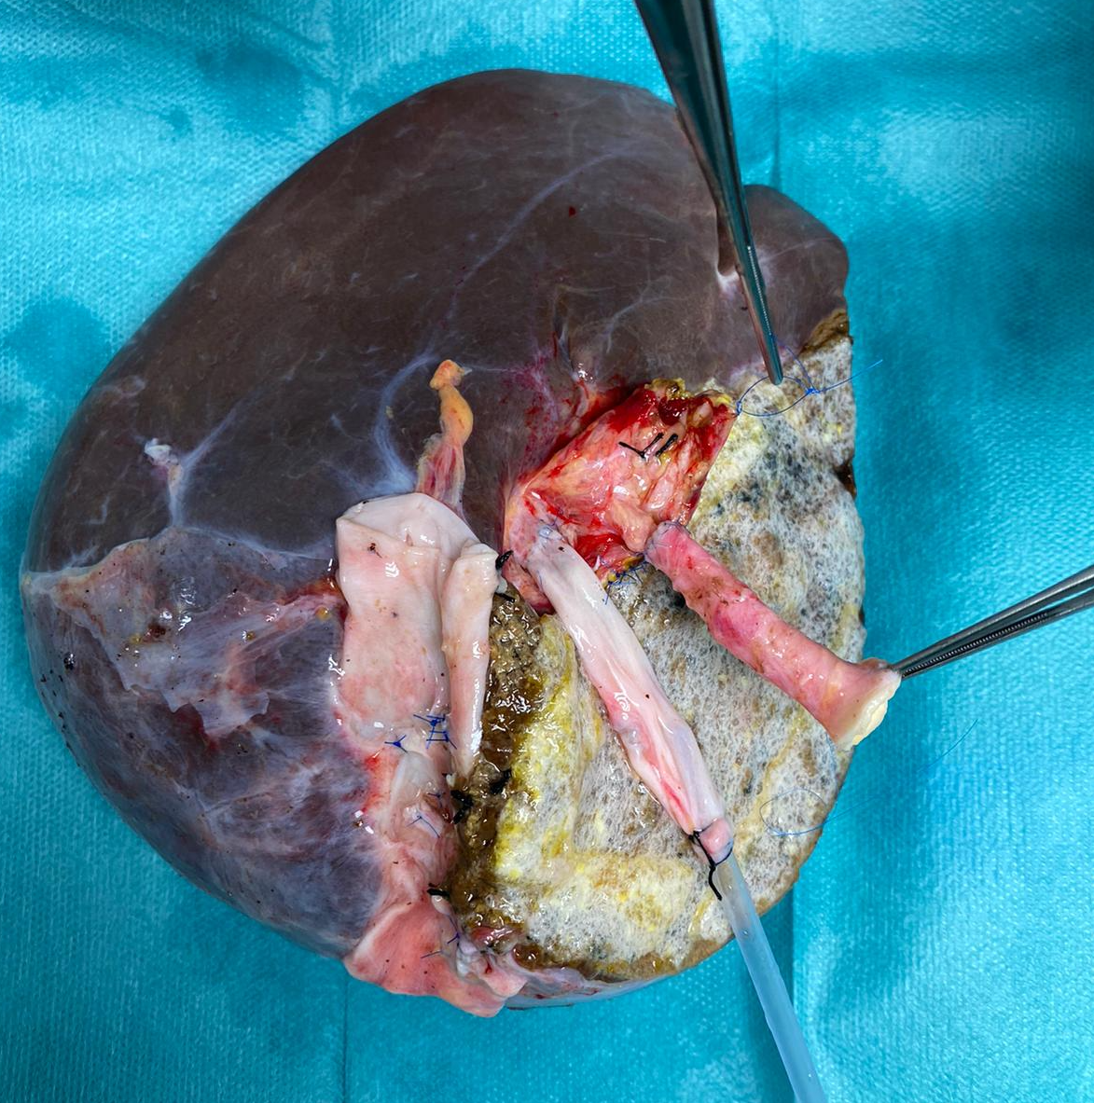
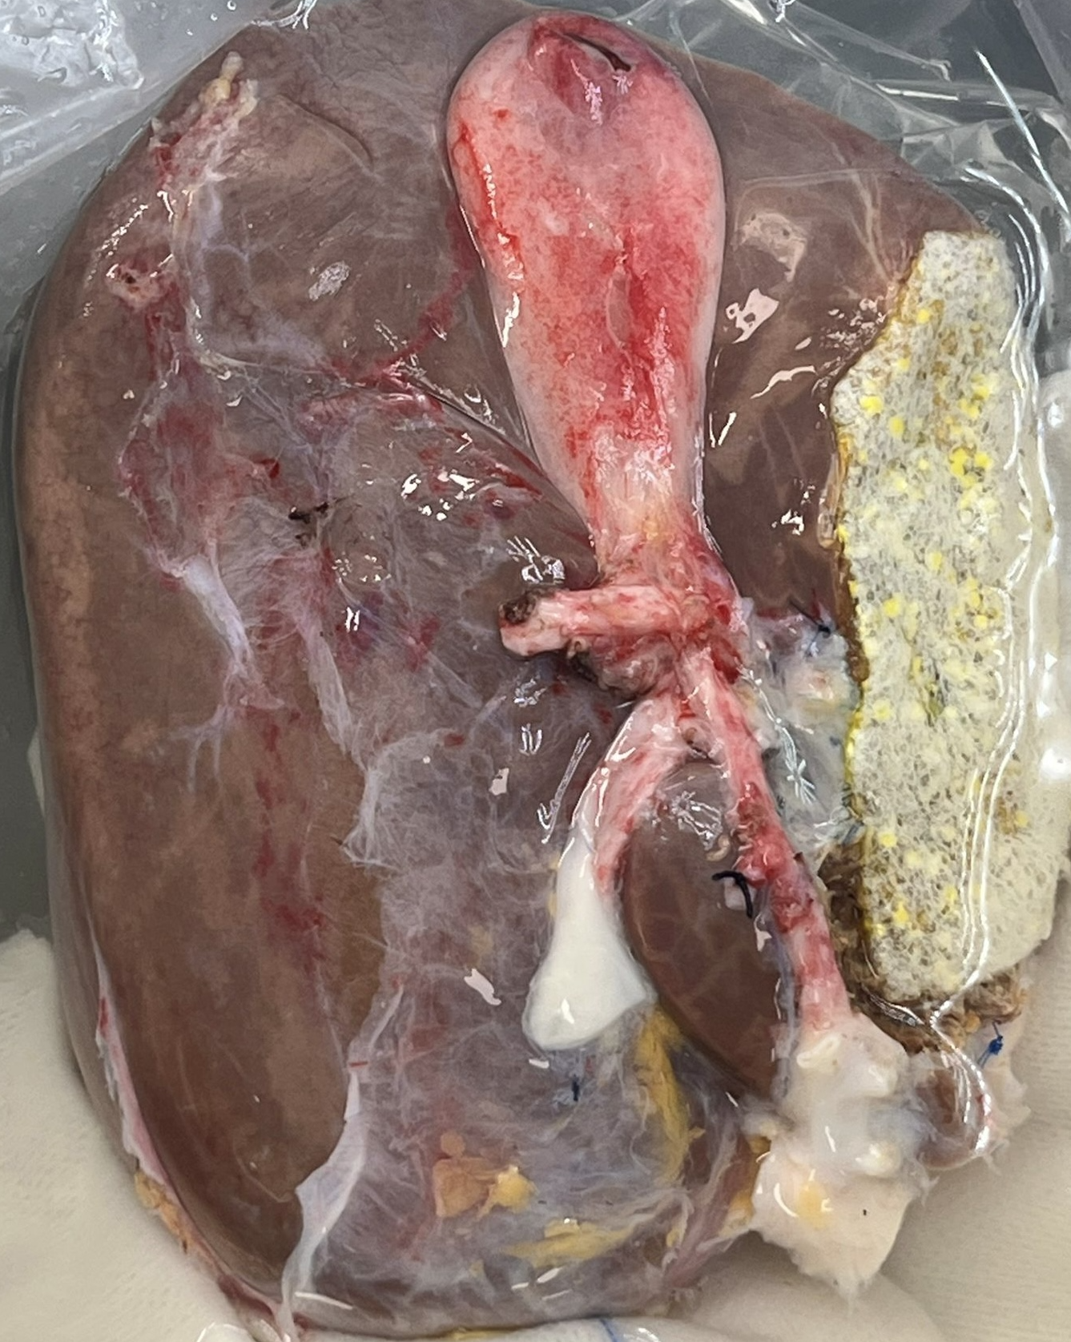
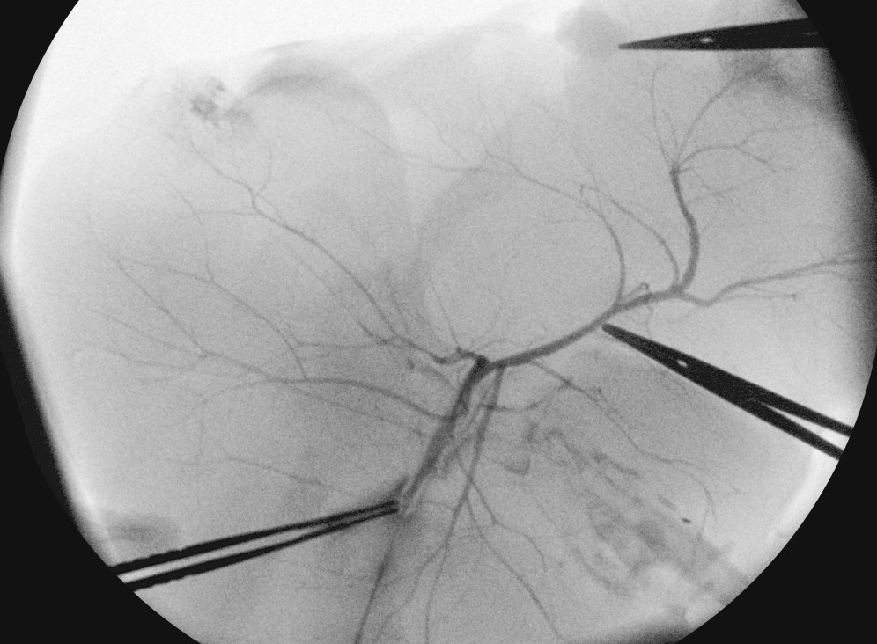

MATERIAL Y MÉTODOS
División arteria hepática:
< 2020 AH hasta TC con injerto infantil
>2020 cooperación entre equipos (AHC hasta TC anastomosado a la AHD)
A tener en cuenta:
Variantes anatómicas del donante
Anatomía vascular del receptor
División vía biliar:
Injerto derecho: vía derecha, rama sIV y resto de VB extrahepática
Injerto izquierdo: conducto hepático izquierdo.
SI DUDAS DE VIABILIDAD DE LOS 2 INJERTOS
PRIORIZAR INJERTO COMPLETO O REDUCIDO PARA EL RECEPTOR QUE SE ASIGNO EN PRIMER LUGAR
@SETHepatico
Notes:
2 puntos cruciales a la hora de dividir los injertos con al división de la arteria hepática.
Ante de 2020 la AH se quedaba completamente hasta el TC con el injerto infantil y desd 2020 se lleva a cabo una cooperación entre el equipo infantil y ele quipoa dulto de manera que habitualmente o se queda tda la aH con el inejrto adulto o se anastomosa la AHC previo a la salida de la aGD con la aHD para el inejrto adulto.
Aunque siempre hay que tener en cuenta la presencia de variantes anatómicas del donante que pueden facilitar o complicar la división y las condiciones del receptor
En cuanto la vía biliar, lo habitual es que la vía biliar principal se quede con el injerto derecho para el adulto, siempre intentado preservar los canliculos que van a drenar el segmento 4 y siepre intentando garantizar que el injerto infantil solo tiene una boa anastomótica para facilitar la resontruccion.
En caso de que al división no sea posible siempre tendrá preferencia el receptor al que s easigno el órgano inicialente que habitualmente es el pediatrico.

Slide 10
RESULTADOS. Características de los donantes
 | (n=61)
Edad (años) | 29,9+14,5
Sexo (mujer) | 19 (31,1%)
BMI (kg/m²) | 23,9+2,8
Estancia UCI (hr) | 30 (48)
Causa de éxitus Cerebrovascular Trauma Anoxia | 21 (34,4%) 28 (44,3%) 12 (19,7%)
Hipertensión | 3 (4,9%)
Diabetes | 1 (1,6%)
Parada cardiaca | 17 (27,9%)
NORA (mcg/Kg/min) | 0,2 (0,4)
Laboratorio Creatinina (mg/dL) Sodio (mEq/L) AST (IU/L) ALT (IU/L) Bilirrubina (mg/dl) INR | 0,8 (0,24) 148+7,6 44 (36) 27 (35), 0,4 (0,5) 1,2 (0,28)
Esteatosis (biopsy findings) No Microsteatosis Macrosteatosis leve | 59 (96,7%) 1 (1,6%) 1 (1,6%)
Tiempo isquemia fria (min) | 580+214
Tiempo isquemia caliente (min) | 53+14
@SETHepatico
Notes:
Durante el periodo de estudio se identificaron 61 pacientes que fueron sometidos a un TH con un injerto Split. La media de edad del donante fue de 29 años y 42 eran hombres (68,9%). La media de IMC de los donantes fue 24, teniendo 22 pacientes (36,1%) un IMC >25 m/kg². La mediana de estancia en UVI de los donantes fue de 30 horas, precisando la administración de fármacos vasoactivos para mantener la estabilidad hemodinámica 41 pacientes (67,2%). La principal causa de éxitos de los donantes fue el TCE (44,3%), seguido del ACVA (34,4%) y la encefalopatía post-anóxica (19,7%). Un 4,9% de los donantes tenía HTA y un 1,6% eran diabéticos en el momento de la donación. Solo en 2 casos el injerto presentaba algún grado de esteatosis, microsteatosis y macrosteatosis leve, respectivamente. El tiempo de isquemia fría medio fue de 580 minutos y el tiempo de isquemia caliente medio de 53 minutos. Con respectos a los parámetros de laboratorio analizados, encontramos una media de sodio sérico de 148 mEq/L y unas mediandas de creatinina mediana, ALT, AST, bilirrubina total e INR de 0,8 mg/dL, 32 IU/L, 48 IU/L, 0,47 mg/dl y 1,2, respectivamente.

Slide 11
RESULTADOS. Características de los receptores
 | (n= 61)
Edad (años) | 58 (17)
Sexo (mujer) | 41 (67,2%)
Sobrepeso (BMI>25) | 14 (23%)
Causa hepatopatía Alcohol VHC Colestasis Otras | 15 (24,5%) 28 (45,9%) 8 (13,2%) 10 (16,4%)
CHC Milan-in Up-to-seven in | 13 (21,3%) 10 (77%) 12 (92%)
Pre-LT TACE | 8 (13,1%)
MELD | 13,7+4
D-MELD | 347 (538-211)
UNOS status Casa Hospital | 61 (100%) 0
Antecedentes: Hipertensión Diabetes HIV TIPS Portal thrombosis Pre-LT major abdominal operations | 12 (19,7%) 15 (24,6%) 4 (6,6%) 5 (8,2%) 11 (18%) 7 (11,5%)
@SETHepatico
Notes:
La edad media de los receptores fue 58 años, siendo un 67,2% mujeres. DE todos ellos, 14 pacientes (23%) tenían un IMC >25 m/kg². Las causas de la hepatopatía fueron: alcohol en 15 casos (24,5%), VHC en 18 casos (45,9%), enfermedad colestásica (CEP o CBP) en 8 casos (13,3%) y otras causas en 10 pacientes (14%) entre las que se identificaron cirrosis autoinmunes, hemocromatosis, poliquistosis y cirrosis criptogénicas. Un 21,3% de los pacientes tenían CHC. El 77% estabn dentro de los criterios de Milán en base a los hallazgos anatomopatológicos y el 92% cumplían los criterios Up-to-seven. De los pacientes con CHC 8 (61,5%) recibieron alguna TACE (quimioembolización transarterial) previo al TH para tratamiento del CHC. La media del MELD fue 13,7, la mediana del DMELD 347 y la media del DRMELD 21528. Todos los trasplantes se realizaron de forma electiva y no huno ningún procedimiento urgente. Entre los antecedentes personales de los receptores destaca un 19,7% de HTA, un 24,6%de DM, un 8,2% eran portadores de un TIPS en el momento del trasplante, un 18% estaban diagnosticados de trombosis portal y un 11,5% habían sido sometidos a algún procedimiento quirúrgico abdominal mayor previamente

Slide 12
RESULTADOS. Características técnicas
@SETHepatico
Notes:
El tipo de injerto empleado fue el lóbulo hepático derecho en 22 pacientes (36%), el lóbulo hepático derecho ampliado al segmento 4 en 35 pacientes (57,5%) y el lóbulo hepático izquierdo en 4 pacientes (6,5%). La bipartición se realizó ex-situ en un 90,2% de los casos.
En 58 de los 61 pacientes (95,1%) el injerto incluía la vena cava del donante realizándose la reconstrucción de forma habitual en Piggy-Back clásico y en el resto de los casos solo tenía la vena suprahepática correspondiente, siendo necesario en esta situación la reconstrucción mediante la interposición de un injerto venoso del donante. El tipo de injerto utilizado en los tres casos fue de vena iliaca.
La anastomosis portal se realizó mediante anastomosis termino-terminal entre la porta principal de injerto y receptor como se hace convencionalmente en 56 pacientes (91,8%). En 5 casos (8,2%) el injerto hepático solo tenía la rama portal correspondiente, siendo necesaria la reconstrucción con un injerto venoso del donante en 3 casos (4,9%). El tipo de injerto utilizado en dos pacientes fue de vena iliaca, y en uno de cava.
Con respecto a la anastomosis arterial, en 23 casos (37,7%) el injerto incluía todo el trayecto de la AH hasta su origen en el tronco celiaco, por lo que en estos casos la reconstrucción arterial se realizó utilizando un parche de Carrell tanto en el injerto como en el receptor de forma similar a como se hace habitualmente. En 29 casos (47,5%) el injerto solo traía la AHD en el caso de injertos derechos o derechos ampliados y la AHI en el caso de injertos izquierdos. En estos casos fue necesaria la utilización de un injerto arterial en 17 casos (27,9%): tronco celiaco 14,8%, arteria iliaca 6,6%, troncos supraaórticos 1,9% y arteria mesentérica superior 1,6%. En 9 casos (14,8%) la reconstrucción arterial no pudo determinarse debido a la ausencia de registros específicos en la base de datos.
La reconstrucción de la vía biliar se realizó mediante colédoco-coledocostomía en 30 pacientes (49,2%), colédoco-coledocostomía con tubo en T de Kehr en 21 pacientes (34,4%) y mediante hepaticoyeyunostomía en Y de Roux en 1 paciente (1,6%). En 9 casos (14,8%) la reconstrucción biliar no estaba recogida, y por lo tanto es desconocida.
La mediana de los requerimientos transfusionales fue 7 concentrados de hematíes, 10 bolsas de plasma fresco congelado y 1 pool de plaquetas.
Al alta, 5 pacientes (8,2%) recibieron tratamiento antiagregante y 4 pacientes (6,6%) anticoagulación.

Slide 13
RESULTADOS. Características técnicas
Reconstrucción biliar Col-col s/Kehr Col-col c/Kehr HY Desconocido | 30 (49,2%) 21 (34,4%) 1 (1,6%) 9 (14,8%)
Reconstrucción arterial Convencional (toda la AH) Arteria hepática derecha/izquierda Desconocido | 23 (37,7%) 29 (47,5%) 9 (14,8%)
Injerto arterial Tronco celiaco Arteria iliaca Tronco supraaórtico Arteria mesentérica superior | 17 (27,9%) 9 (14,8%) 4 (6,6%) 3 (4,9%) 1 (1,6%)
Reconstrucción venosa Cava-cava Suprahepatica-cava | 58 (95,1%) 3 (4,9%)
Injerto venoso | 3 (4,9%)
Reconstrucción portal Porta princiapl Porta derecha/izquierda | 56 (91,8%) 5 (8,2%)
Injerto portal | 3 (4,9%)
@SETHepatico
Notes:
El tipo de injerto empleado fue el lóbulo hepático derecho en 22 pacientes (36%), el lóbulo hepático derecho ampliado al segmento 4 en 35 pacientes (57,5%) y el lóbulo hepático izquierdo en 4 pacientes (6,5%). La bipartición se realizó ex-situ en un 90,2% de los casos.
En 58 de los 61 pacientes (95,1%) el injerto incluía la vena cava del donante realizándose la reconstrucción de forma habitual en Piggy-Back clásico y en el resto de los casos solo tenía la vena suprahepática correspondiente, siendo necesario en esta situación la reconstrucción mediante la interposición de un injerto venoso del donante. El tipo de injerto utilizado en los tres casos fue de vena iliaca.
La anastomosis portal se realizó mediante anastomosis termino-terminal entre la porta principal de injerto y receptor como se hace convencionalmente en 56 pacientes (91,8%). En 5 casos (8,2%) el injerto hepático solo tenía la rama portal correspondiente, siendo necesaria la reconstrucción con un injerto venoso del donante en 3 casos (4,9%). El tipo de injerto utilizado en dos pacientes fue de vena iliaca, y en uno de cava.
Con respecto a la anastomosis arterial, en 23 casos (37,7%) el injerto incluía todo el trayecto de la AH hasta su origen en el tronco celiaco, por lo que en estos casos la reconstrucción arterial se realizó utilizando un parche de Carrell tanto en el injerto como en el receptor de forma similar a como se hace habitualmente. En 29 casos (47,5%) el injerto solo traía la AHD en el caso de injertos derechos o derechos ampliados y la AHI en el caso de injertos izquierdos. En estos casos fue necesaria la utilización de un injerto arterial en 17 casos (27,9%): tronco celiaco 14,8%, arteria iliaca 6,6%, troncos supraaórticos 1,9% y arteria mesentérica superior 1,6%. En 9 casos (14,8%) la reconstrucción arterial no pudo determinarse debido a la ausencia de registros específicos en la base de datos.
La reconstrucción de la vía biliar se realizó mediante colédoco-coledocostomía en 30 pacientes (49,2%), colédoco-coledocostomía con tubo en T de Kehr en 21 pacientes (34,4%) y mediante hepaticoyeyunostomía en Y de Roux en 1 paciente (1,6%). En 9 casos (14,8%) la reconstrucción biliar no estaba recogida, y por lo tanto es desconocida.
La mediana de los requerimientos transfusionales fue 7 concentrados de hematíes, 10 bolsas de plasma fresco congelado y 1 pool de plaquetas.
Al alta, 5 pacientes (8,2%) recibieron tratamiento antiagregante y 4 pacientes (6,6%) anticoagulación.

Slide 14
RESULTADOS. Complicaciones I
Injerto LHD x3 o LHD+s4 x7
Partición ex-situ x8 e in-situ x2
Reconstrucción:
4 pacientes convencional
6 pacientes AHD
2 sin injerto
4 con injerto (iliaca, AMS, TC, subclavia)
Arteriales Trombosis Estenosis*** | 10 (16,4%) 9 (14,8%) 1 (1,6%)
Tratamiento Observación Revascularización Qx Re-trasplante | 3 (4,9%) 1 (1,6%) 5 (8,2%)
Biliares Estenosis Fístula | 12 (19,6%) 4 (6,5%) 8 (13,1%)
Tratamiento CTPH Cirugía Vigilancia | 1 (1,6%) 6 (9,9%) 5 (8,2%)
8 col-col s/Kehr, 4 col-col c/Kehr, 3 desconocido
Estenosis:
2 HY
1 CTPH
1 Vigilancia
Fístulas:
5 Vigilancia
3 reintervención
3 Col-Col s/Kehr
1 Col-Col c/Kehr
2 Col-Col s/Kehr
3 Col-Col c/Kehr
@SETHepatico
Notes:
NO HHUBO NINGUN CASO DE FPI
Respecto a las complicaciones vasculares analizadas, 2 pacientes (3,3%) tuvieron complicaciones sobre la anastomosis venosa (1 trombosis y 1 kinking); amabas con reconstrucción venosa convencional y por ello sin uso de injerto. La trombosis se trató de forma eficaz mediante anticoagulación (ocurrió en un paciente con anastomosis convencional) y el kinking que se asoció de forma similar a un kinking de la anastomosis portal. Requirió la realización de un retrasplante urgente.
A nivel de la anastomosis portal solo identificamos un caso de kinking, descrito previamente que se asoció también a un kinking de la anastomosis venosa que requirió la realización de un retrasplante urgente. La reconstrucción a nivel portal se realizó de manera convencional y sin uso de injertos.
La tasa de complicaciones arteriales fue del 18% (11 casos), 9 trombosis (14,8%), 1 estenosis (1,6%) y 1 sangrado (1,6%). Todos los pacientes se les trasplanto un injerto de LHD (5) o ampliado (6). Fue exsitu 9 e insitu 2. La reconstrucción arterial fue con en tronco de al AH en 4 pacientes, con la AHD en otros 6 pacientes y desconocido en un paciente. Requirieron uso de injerto en 4 pacientes, todos dentro del grupo de la AHD, siendo el tipo de injerto utilizado de iliaca, mesentérica, tronco celiaco y subclavia.
El tratamiento de las trombosis fue anticoagulación en 4 pacientes (6,6%), cirugía 1 paciente con revascularización (1,6%) y retrasplante en 4 pacientes (6,6%), de los cuales en 3 fue de manera urgente en los primeros días postoperatorios (al 2º, 3º y 6ºdía), mientras que en dos de ellos se realizó retrasplante a los 77 y 105 días, con ingreso en el hospital hasta entonces.
El paciente que sufrió el sangrado se reintervino a los 3 días observándose dehiscencia de la sutura arterial. Se realizo sutura de nuevo. Buen flujo posterior, pero presentó aun así isquemia hepática que no mejoro y requirió retrasplante al mes.
En cuanto a las complicaciones biliares,12 pacientes (19,6%) tuvieron alguna de ellas: 4 estenosis biliares (6,5%) y 8 fístulas biliares (13,1%). El tratamiento realizado en estos casos fue: dilatación percutánea en 1 paciente (1,6%), reintervención en 3 pacientes (4,9%), realización de una hepaticoyeyunostomía en Y de Roux en 2 pacientes (3,3%) y seguimiento en 6 pacientes (9,8%). Si agrupamos el tratamiento en función del tipo de complicación: dentro de las fistulas, 5 se manejaron de forma conservadora (8,2%) y 3 requirieron cirugía (6,6%). Dentro del grupo de las estenosis, una se pudo manejar de forma conservadora, dos requirieron hepático yeyunonostomía y otra dilatación y endoprótesis temporal.

Slide 15
RESULTADOS. Complicaciones II
Venosas Trombosis Kinking*** | 2 (3,3%) 1 (1,6%) 1 (1,6%)
Tratamiento Anticoagulation Re-trasplante | 1 (1,6%) 1 (1,6%)
Portales Kinking*** | 1 (1,6%) 1 (1,6%)
Tratamiento Re-trasplante | 1 (1,6%)
Hospitalización (días) UCI Planta | 4 (10-4) 10 (19-7)
Clavien-Dindo I II III IV V | 19 (31,1%) 11 (18%) 6 (9,8%) 5 (8,2%) 5 (8,2%)
CD >III
26,2%
Tasa de reintervención 14,7% (9 pacientes): 4 sangrado, 3 fístula biliar, 2 TAH
Tasa de retrasplante 11,5% (7 pacientes): 5 TAH, 1 hepatitis isquémica, 1 complicaciones bx
@SETHepatico
Notes:
En total 9 pacientes (14,7%) fueron reintervenidos. La principal causa de reintervención fue el sangrado 4 pacientes (6,6%), solo uno de ellos derivado de la anastomosis arterial; seguida de la fístula biliar 3 pacientes (4,98%) y la trombosis arterial 2 pacientes (3,3%). La mediana de tiempo desde el trasplante a la reintervención fue de 2 días (24-1).
Siete pacientes (11,5%) fueron retrasplantados, 5 por trombosis arterial (8,2%), 1 por isquemia hepática (1,6%) y otro por complicaciones relacionadas con una biopsia hepática que provocó un hematoma masivo hepático con desarrollo de disfunción del injerto secundaria (1,6%). La mediana desde el trasplante hasta el retrasplante fue de 38 días.
La mediana de estancia en UVI fue de 4 días y de 10 días en planta. En base a la clasificación según Clavien-Dindo, 19 pacientes tuvieron complicaciones tipo I (31,1%), 11 pacientes tipo II (18%), 6 pacientes tipo III (9,8%) (3), 5 pacientes tipo IV (8,2%) y 5 pacientes tipo V (8,2%).
La terapia inmunosupresora empleada al alta fue tacrolimus y corticoides en 28 pacientes (45,9%), tacrolimus, micofenolato y corticoides en 23 pacientes (37,7%), ciclosporina, micofenolato y corticoides en 2 pacientes (3,3%) y everolimus, micofenolato y corticoides en 2 pacientes (3,3%).
En 22 pacientes (36%) se objetivó recidiva de la enfermedad de base sobre el injerto, 20 pacientes (32,8%) con infección por el VHC y 2 pacientes (3,2%) con enfermedad colestásica.
Después de una mediana de seguimiento de 117 meses (RIQ 195-20), 24 pacientes fallecieron (39,3%), siendo las principales causas enfermedad cardiovascular (14,8%), infecciones (9,8%), disfunción del injerto 9,8% y otras causas (9,8media a 1, 3 y 5 años del paciente fue 81,8%, 76,2% y 73,9% respectivamente.

Slide 16
RESULTADOS. Causas de éxitus
Seguimiento (meses) | 119 (170)
Mortalidad | 24 (39,3%)
@SETHepatico
Notes:
En total 9 pacientes (14,7%) fueron reintervenidos. La principal causa de reintervención fue el sangrado 4 pacientes (6,6%), solo uno de ellos derivado de la anastomosis arterial; seguida de la fístula biliar 3 pacientes (4,98%) y la trombosis arterial 2 pacientes (3,3%). La mediana de tiempo desde el trasplante a la reintervención fue de 2 días (24-1).
Siete pacientes (11,5%) fueron retrasplantados, 5 por trombosis arterial (8,2%), 1 por isquemia hepática (1,6%) y otro por complicaciones relacionadas con una biopsia hepática que provocó un hematoma masivo hepático con desarrollo de disfunción del injerto secundaria (1,6%). La mediana desde el trasplante hasta el retrasplante fue de 38 días.
La mediana de estancia en UVI fue de 4 días y de 10 días en planta. En base a la clasificación según Clavien-Dindo, 19 pacientes tuvieron complicaciones tipo I (31,1%), 11 pacientes tipo II (18%), 6 pacientes tipo III (9,8%) (3), 5 pacientes tipo IV (8,2%) y 5 pacientes tipo V (8,2%).
La terapia inmunosupresora empleada al alta fue tacrolimus y corticoides en 28 pacientes (45,9%), tacrolimus, micofenolato y corticoides en 23 pacientes (37,7%), ciclosporina, micofenolato y corticoides en 2 pacientes (3,3%) y everolimus, micofenolato y corticoides en 2 pacientes (3,3%).
En 22 pacientes (36%) se objetivó recidiva de la enfermedad de base sobre el injerto, 20 pacientes (32,8%) con infección por el VHC y 2 pacientes (3,2%) con enfermedad colestásica.
Después de una mediana de seguimiento de 117 meses (RIQ 195-20), 24 pacientes fallecieron (39,3%), siendo las principales causas enfermedad cardiovascular (14,8%), infecciones (9,8%), disfunción del injerto 9,8% y otras causas (9,8media a 1, 3 y 5 años del paciente fue 81,8%, 76,2% y 73,9% respectivamente.

Slide 17
RESULTADOS. Supervivencia global
83,6%
78,2%
78,2%
73,8%
78,7%
73,4%
73,4%
71,1%
@SETHepatico
Notes:
supervivencia del paciente a 1, 3, 5 y 10 años fue del 83,6%, 78,2%, 78,2% y 73,8%
Supervivencia del injerto a 1, 3, 5 y 10 años fue del 78,7%, 73,4%, 73,4% y 71,1%

Slide 18
RESULTADOS. Supervivencia por periodos
@SETHepatico
Notes:
Al analizar por periodos la supervivencia del injerto vemos que fue mayor en los 2 primeros periodos y sobre todo a partir de 2020 durante el primer año, pero las diferencias no fueron tampoco estadísticamente significativas.

Slide 19
RESULTADOS. Supervivencia por complicaciones
@SETHepatico
Notes:
Tanto el desarrollo de TAH como de compliaciones biliares se asociaron a una peor supervivencia del injerto, aunque als diferencias no fueron estadísticamente significativas, probablemente por el escaso tamaño muestra.

Slide 20
RESULTADOS. Cambios en la técnica
Reconstrucción arterial por periodo (p<0,001)
Reconstrucción biliar por periodo (p=0,645)
Periodo | Convencional | AHD sin injerto | AHD con injerto
<2010 | 81,2% | 9,4% | 9,4%
2010-2020 | 33,3% | 58,3% | 8,4%
>2020 | 47,1% | 5,8% | 47,1%
Periodo | Col-Col sin kehr | Col-Col con Kehr | HY
<2010 | 44,8% | 55,2% | -
2010-2020 | 100% | - | -
>2020 | 50% | 41,7% | 8,3%
Tasa de trombosis arterial en función de la reconstrucción realizada (p=0,871)
Tasa de complicaciones biliares en función de la reconstrucción realizada (p=0,990)
Reconstrucción arterial | TAH | Porcentaje
Convencional | 4 | 12,5%
AHD sin injerto | 2 | 16,7%
AHD con injerto | 3 | 17,6%
Reconstrucción biliar | Complicaciones | Porcentaje
Col-Col sin Kehr | 5 | 16,7%
Col-Col con Kehr | 4 | 19%
HY | 0 | 0
@SETHepatico
Notes:
Al analizar con mas detalle la variabilidad en las técnicas utilizadas para reconstruir tanto arteria como via biliar hemos visto como ha ido cambiando la forma de reconstruir la arteria a lo largo de los años, de manera que inicialmente se hacia de forma convencional, luego hubo una tendencia a anastomosa directamente la AHD a la AH del receptor sin injerto y en el momento actual lo que mas frecuentemente se realiza es una anstomosis con injerto cuando no tenemos toda la arteria con el injerto hepático. Si analizamos la tasa de trombosis en función del tipo de reconstrucción realizada no encontramos diferencias.
Con respecto a la realización de la anastomosis biliar la tendencia es a no utilizar kehr y solo utilizar el mismo cuando hay mucha discrepancia de calibre o en vias biliare smuy pequeñas y tampoco encontramos diferencias en el desarrollo de complicaciones ne función del tipo de reconstrucción realizada.

Slide 21
CONCLUSIONES
El Split es una alternativa válida para ampliar el pool de donantes hepáticos
La tasa de TAH fue del 14,8% y la tasa de complicaciones de biliares fue del 19,6%, similar a la publicada por otros grupos
Tanto la TAH como las complicaciones biliares se asociaron con una menor supervivencia del injerto aunque las diferencias no fueron estadísticamente significativas.
Ni la trombosis arterial ni las complicaciones biliares se relacionaron con la técnica empleada
@SETHepatico
Notes:
Conclusión
La utilización de injertos procedentes de bipartición es una buena alternativa para ampliar el pool de donantes con unos resultados similares a la utilización de otros tipos de injertos.

Slide 22
Resultados del trasplante hepático con injertos procedentes de bipartición (Split) en adultos
Silvia Fernández Noel; Julia Gutiérrez; Alberto Marcacuzco Quinto; Anisa Nutu; Jorge Calvo; Alejandro Manrique; Álvaro García Sesma; Iago Justo Alonso; Clara Fernandez Fernández; Carmelo Loinaz Segurola; Oscar Caso Maestro.
@SETHepatico

